Slide 1
高三数学专题复习
集合——八大典型题型

Slide 2





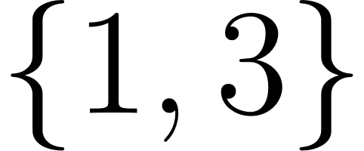

题型一 集合的基本运算
已知集合
，
，则
（ ）
A.
B.
C.
D.

Slide 3




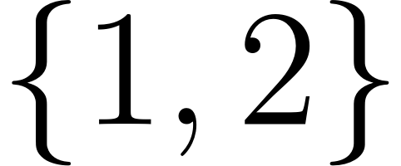
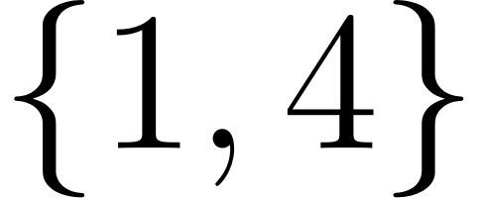

题型二 不等式与集合运算
已知集合
，
，则
（ ）
A.
B.
C.
D.

Slide 4







题型三 区间型集合运算
已知集合
，
，则
（ ）
A.
B.
C.
D.

Slide 5


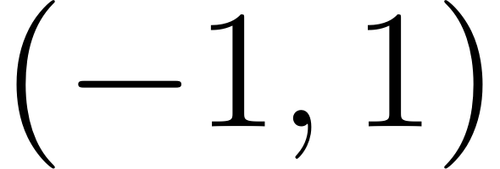
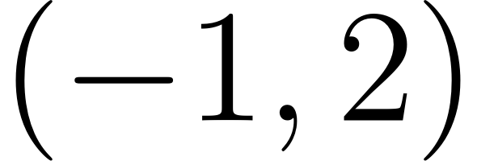
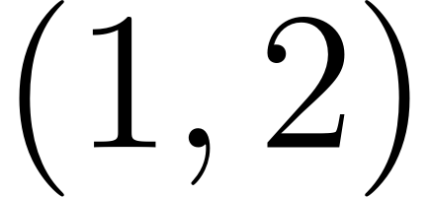
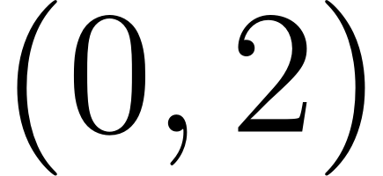
题型四 函数定义域与值域型集合
已知集合
，
，则
（ ）
A.
B.
C.
D.

Slide 6


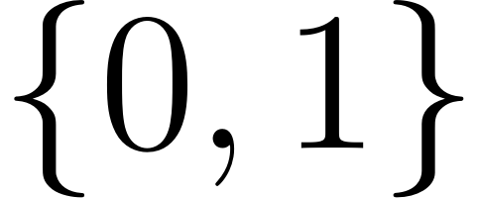


题型五 特殊数集与列举法
已知集合
，
，则
（ ）
A.
B.
C.
D.

Slide 7



题型六 根据关系生成新集合
已知集合
，
，则
（ ）
A.
B.
C.
D.

Slide 8

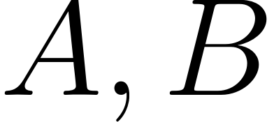

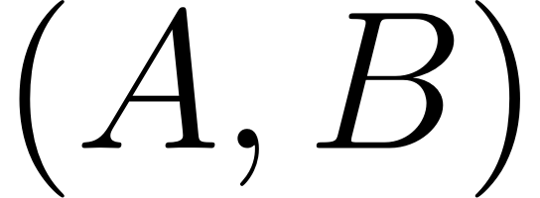
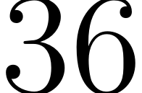
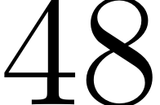
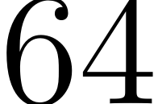
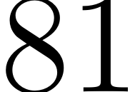
题型七 集合关系与元素个数
已知集合
，若集合
满足
，
则集合对
共有（ ）个．
A.
B.
C.
D.

Slide 9

题型八 特殊元素与几何计数
已知集合
，
则集合
中的元素个数为
．

